Slide 1
Яркий миттельшпиль Ивана Ефимовича Кондина
МОУДОД «Центр детского творчества»
Идея проведения данного турнира
принадлежит семье Кондиных
Турьев Николай Николаевич, педагог дополнительного образования
р.п.Большеречье 2011 год.

Slide 2
Актуальность и социальная значимость
Интеллектуальная игра в шахматы развивает память, логическое мышление, пространственное воображение, вырабатывает усидчивость, внимательность, целеустремленность, а также способность принимать решения в условиях неопределенности и отвечать за них, а значит, и самостоятельность. Не менее важно умение длительное время концентрироваться на одном виде деятельности (что для гиперактивных ребят выполняет еще и коррекционную функцию).
В Венесуэле провели тестирование учащихся двух школ, в одной из которых шахматы были включены в школьную программу, общий уровень знаний по всем предметам у школьников-шахматистов оказался значительно выше. Подобные эксперименты, проводившиеся в других странах, показали такой же результат.

Slide 3
Цели:
- формирование интереса к повышению мастерства в шахматной игре;
- выявление и поддержка талантливых шахматистов;
- развитие шахмат как одного из видов спорта в р.п.Большеречье;
- подготовка к участию в областных соревнованиях, повышение опыта игроков;
- воспитание патриотизма через положительный образ И.Е.Кондина;
- привлечение молодёжи к спорту, сохранению здорового образа жизни..
Задачи:
- распространение полной информации о проводимом турнире для привлечения игроков;
воссоздание памяти о достойном человеке, хорошем примере для современной молодёжи;
привлечение спонсоров для создания призового фонда.

Slide 4
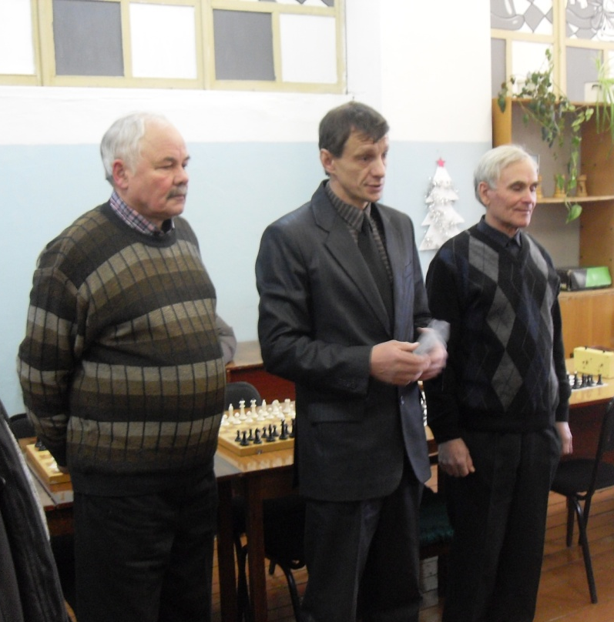
Механизм реализации проекта:
Организация подготовки участников, спонсоров, создание положения турнира, рекламных буклетов, стенгазеты. (2 недели)
2. Оформление помещения.
Непосредственно перед турниром:
выступления организаторов турнира,
бывших учеников И.Е.Кондина.
4. Проведение игр. (9 часов)
5. Награждение победителей и остальных
игроков соответствующими призами.
6. Создание статей для местных газет
и интернет-изданий
о проведённом мероприятии.

Slide 5
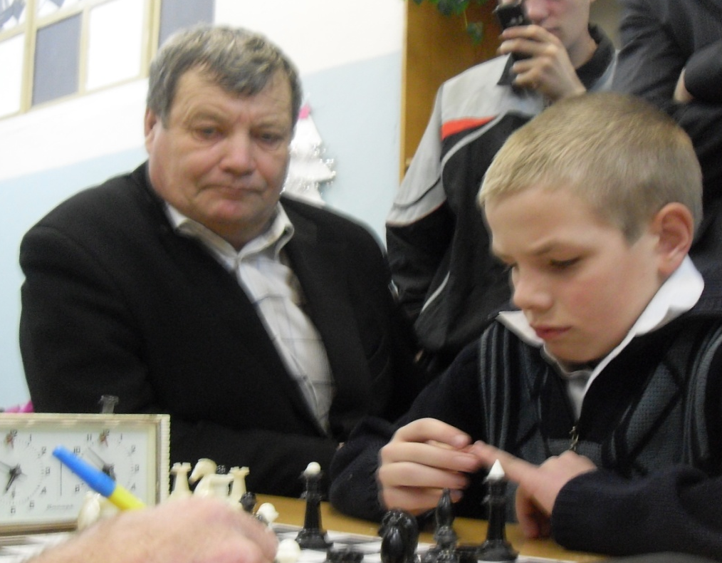
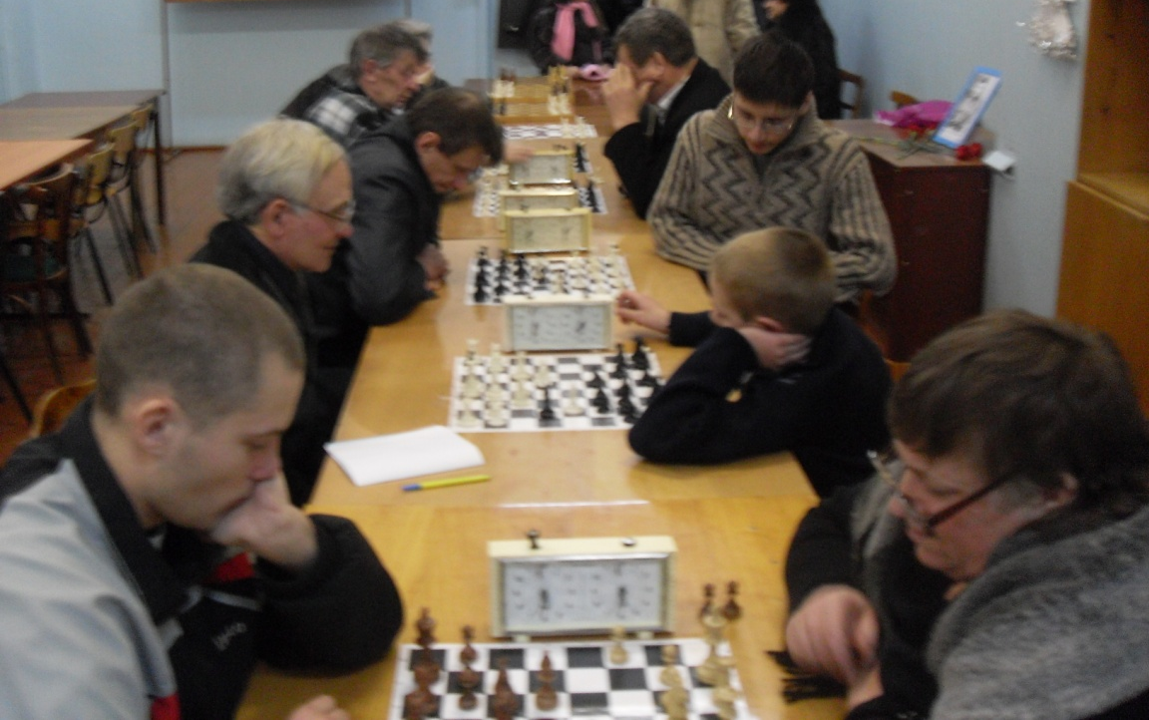
Целевая группа: шахматисты второго разряда и выше, 10 человек. География проекта: р.п.Большеречье и Большереченский район.

Slide 6
- договор со спонсорами об их участии в создании призового фонда. В результате призовой фонд составил 10 тыс. рублей. - создание брошюр о турнире, стенгазеты, положения, подача объявления в местную газету. Некоторые шахматисты узнали о турнире через газету и обратились к организатору. - Проведение турнира по шахматам. Это была интересная встреча опытных шахматистов, показавших увлекательную игру.
Стратегия реализации проекта:

Slide 7
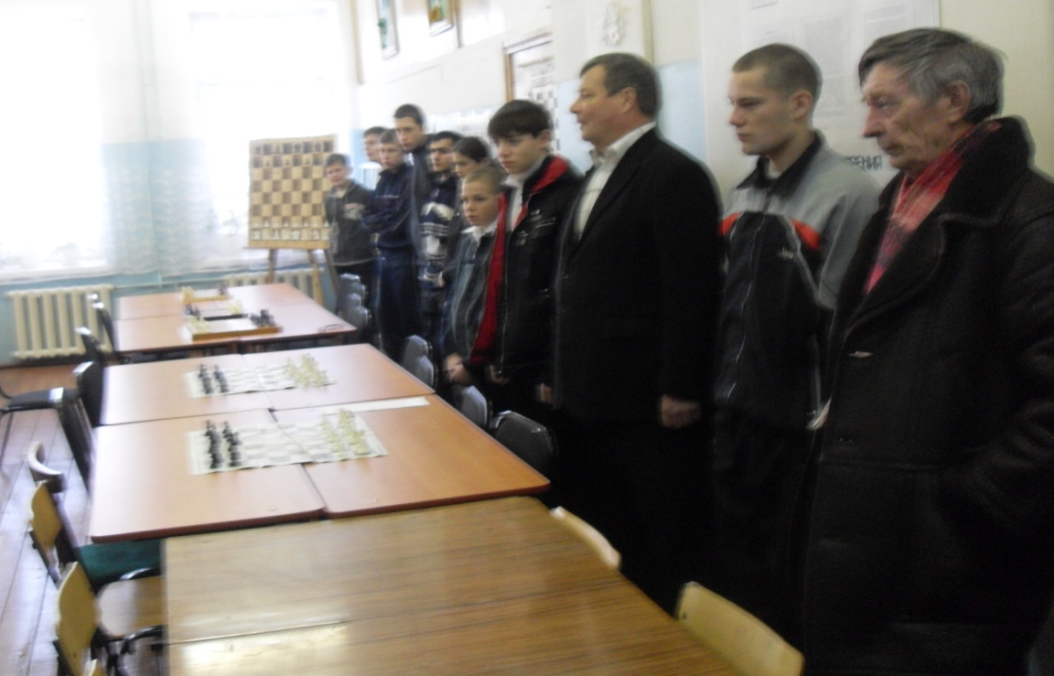
Результат: Участники почтили память И.Е.Кондина. Игроки показали хорошую и содержательную игру, получив мотивацию к дальнейшему изучению шахмат. Шахматы получили новый импульс для своего развития в р.п.Большеречья и для большего охвата детей, молодежи и взрослых.

Slide 8
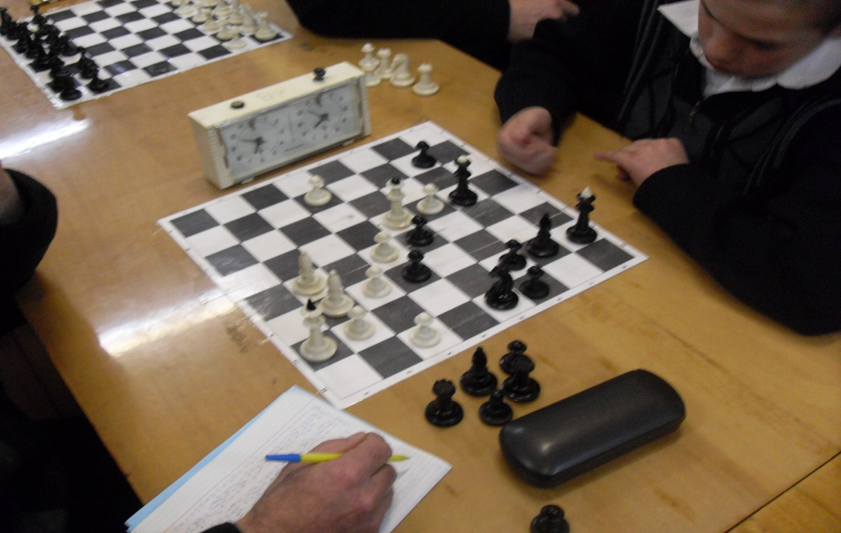
Эффекты и риски: В проведении турнира по шахматам, посвященного первому тренеру по шахматам, замечательному человеку можно выделить два основных эффекта: повышается интерес к шахматам и появляется ориентир для правильного поведения на примере достойного человека. К рискам можно отнести возможное отсутствие спонсоров, а также помещения для проведения турнира.

